Slide 1
로지스틱 회귀의 심화
01 다중클래스 분류와 소프트맥스 분류 02 다중클래스 분류를 코드로 구현하기 03 ROC 커브와 AUC

Slide 2
학습목표
다중클래스 분류와 소프트맥스 분류에 대해 알아본다.
다중크래스 분류를 코드로 구현해본다.
ROC 커브와 AUC에 대해 알아본다.

Slide 3
01 다중클래스 분류와 소프트맥스 분류

Slide 4
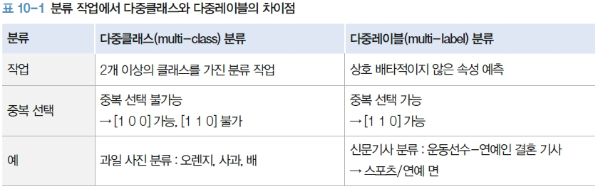
01 다중클래스 분류와 소프트맥스 분류
1. 다중클래스 분류의 개념
다중클래스 분류(multi-class classification) : 2개 이상의 클래스를 가진 y 값에 대한 분류
1.1 다중클래스와 다중레이블

Slide 5
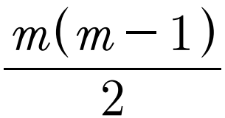
01 다중클래스 분류와 소프트맥스 분류
1.1 분류 접근
One-vs-All : m개의 클래스가 존재할 때 각 클래스마다 분류기(classifier)를 생성하여 분류
One-vs-Rest라고도 부름
대표적으로 소프트맥스 분류(softmax classification
One-vs-One : m개의 클래스가 있다면, 이 클래스의 분류기를 하나의 클래스로 하고 나머지 클래스의 분류기들을 만들어 최종적으로 각 분류기들의 결과를 투표로 결정
총 개만큼의 분류기를 생성
분류기가 많아질수록 정확도 높아지지만 비용도 증가

Slide 6

01 다중클래스 분류와 소프트맥스 분류
2. 소프트맥스 분류
2.1 소프트맥스 함수
시그모이드 함수로 다중클래스 분류 문제 다룰 수 있음
각각의 클래스에 속하는지 속하지 않는지 이진분류기 m개를 생성한 후, 가장 높은 확률이 나오는 클래스를 선택
분류기 번호 m에 대해 로 표현
그러나 확률의 합이 1 이상이 된다는 문제 발생
문제 해결 방법은 모든 클래스들의 발생 확률을 1로 정규화

Slide 7
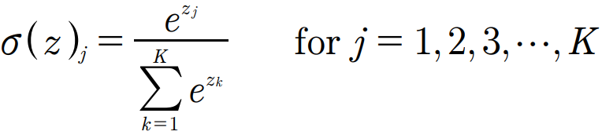
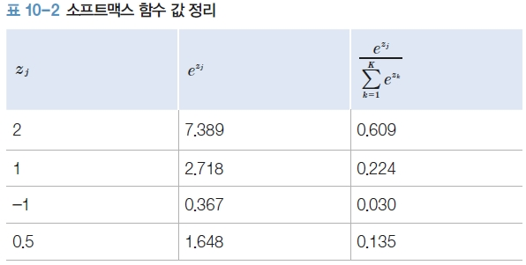
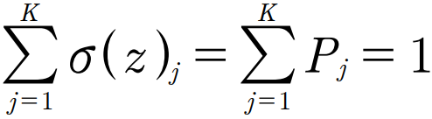
01 다중클래스 분류와 소프트맥스 분류
소프트맥스 함수(softmax function) : 다중클래스 분류에서 여러 선형회귀의 출력 결과를 정규화하여 합이 1이 되도록 만드는 함수

Slide 8
01 다중클래스 분류와 소프트맥스 분류
In [1]: | import numpy as np def softmax(values): array_values = np.exp(values) return array_values / np.sum(array_values) values = [2, 1, 5, 0.5] y = softmax(values) # array([0.04613281, 0.01697131, 0.92660226, 0.01029362]) y.sum()
Out [1]: | 1.0

Slide 9

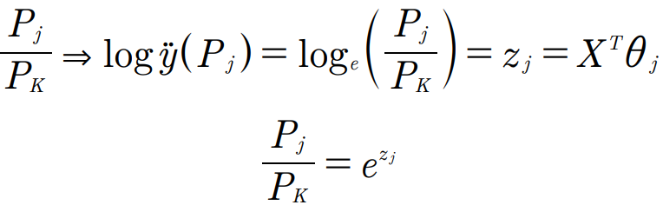
01 다중클래스 분류와 소프트맥스 분류
2.2 소프트맥스 함수로 구현하는 소프트맥스 분류
오즈비에 logit 함수를 붙여 최종적으로 구한 가중치 값
기존의 오즈비는 이진분류이지만, 다중클래스 분류는 j번째 대상에 대한 전체 대비 비율을 나타냄

Slide 10
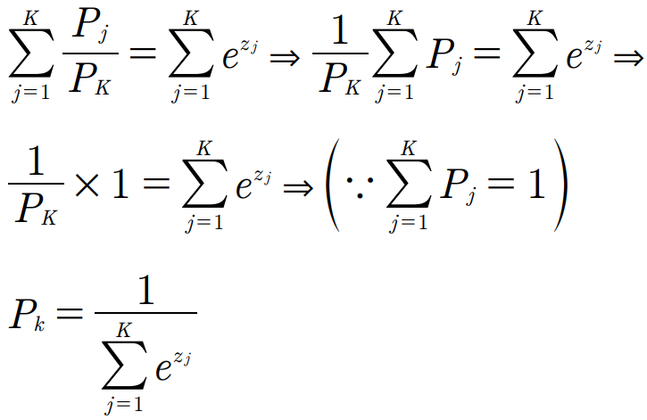
01 다중클래스 분류와 소프트맥스 분류
다중클래스 분류에서는 j개의 클래스가 있다면 클래스의 개수만큼 가중치에 대한 벡터를 구함
피쳐 벡터와 각 클래스별로 존재하는 가중치 행렬의 선형결합을 z로 나타냄

Slide 11
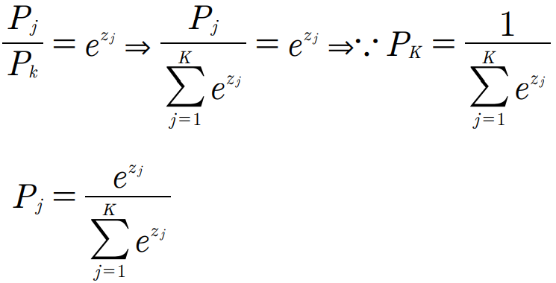
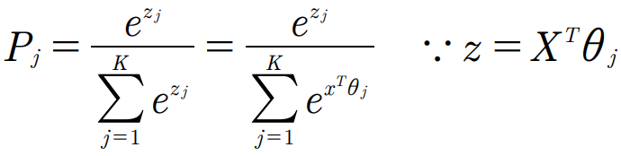
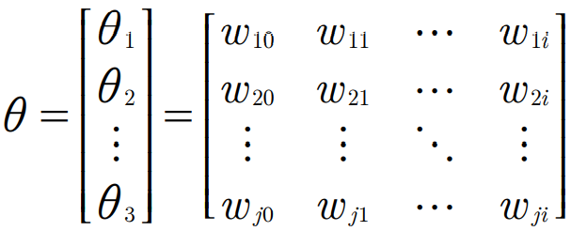
01 다중클래스 분류와 소프트맥스 분류

Slide 12
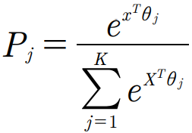

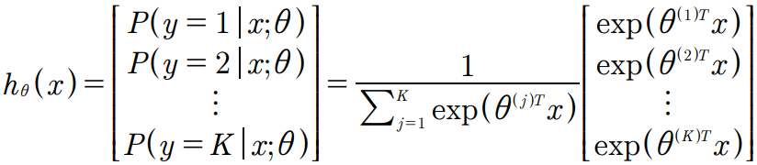


01 다중클래스 분류와 소프트맥스 분류
3. 소프트맥스 함수로 학습하기
오른쪽 수식에서 θ를 학습 즉 각 클래스마다 적절한 를 찾기
각 가설함수는 각 클래스와 발생확률로 표현 가능
최대우도추정법(Maximum Likelihood Estation, MLE)을 사용해서 확률을 최대화하는 θ를 찾기

Slide 13
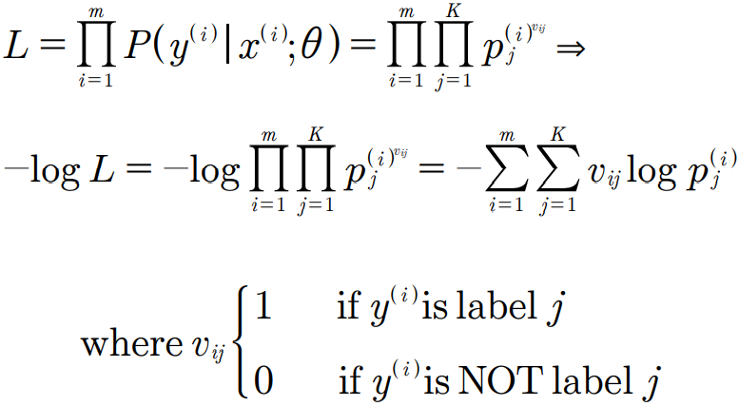
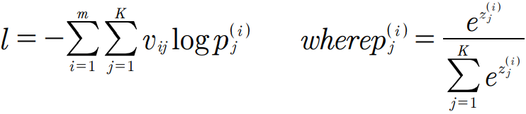

01 다중클래스 분류와 소프트맥스 분류
위 수식을 손실(loss)로 생각하여 수식 L로 표현하고 해당 값을 최대화하는 방향으로 정리
최종적으로 을 구하고자 함

Slide 14
02 다중클래스 분류를 코드로 구현하기

Slide 15
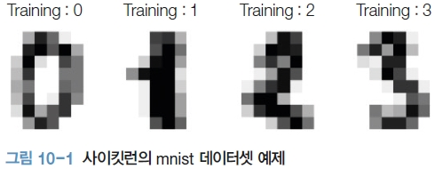
02 다중클래스 분류를 코드로 구현하기
1. mnist 데이터셋의 이해
손글씨를 숫자로 인식하는 이미지 분류 문제
컴퓨터는 이미지를 일종의 숫자로 변환하여 인식
이미지를 일종의 점(dot)으로 생각하면 m×n만큼의 공간이 존재하고, 그 공간 안에서 색깔이 진할수록 높은 값, 색깔이 옅을수록 낮은 값을 가짐

Slide 16
02 다중클래스 분류를 코드로 구현하기
2. 데이터 불러오기
datasets 모듈을 호출
load_digits 함수로 딕셔너리 타입 데이터를 불러온다
In [1]: | from sklearn import datasets digit_dataset = datasets.load_digits() digit_dataset.keys()
Out [1]: | dict_keys(['data', 'target', 'frame', 'feature_names', 'target_names', 'images', 'DESCR'])

Slide 17
02 다중클래스 분류를 코드로 구현하기
In [2]: | digit_dataset["images"].shape
Out [2]: | (1797, 8, 8)
In [3]: | digit_dataset["target"][0]
Out [3]: | 0
In [4]: | digit_dataset["images"][0]
Out [4]: | array([[ 0., 0., 5., 13., 9., 1., 0., 0.], [ 0., 0., 13., 15., 10., 15., 5., 0.], [ 0., 3., 15., 2., 0., 11., 8., 0.], [ 0., 4., 12., 0., 0., 8., 8., 0.], [ 0., 5., 8., 0., 0., 9., 8., 0.], [ 0., 4., 11., 0., 1., 12., 7., 0.], [ 0., 2., 14., 5., 10., 12., 0., 0.], [ 0., 0., 6., 13., 10., 0., 0., 0.]])

Slide 18
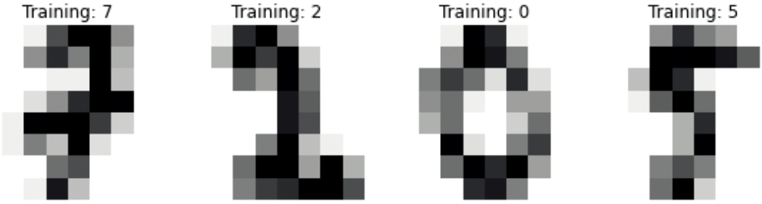
02 다중클래스 분류를 코드로 구현하기
In [5]: | import matplotlib.pyplot as plt from random import randint _, axes = plt.subplots(nrows=1, ncols=4, figsize=(10, 3)) # (1) for ax in axes: # (2) num = randint(1, 1000) # (3) image = digit_dataset["images"][num] label = digit_dataset["target"][num] ax.set_axis_off() ax.imshow(image, cmap=plt.cm.gray_r, interpolation='nearest') # (4) ax.set_title('Training: %i' % label)
Out [5]:
[TIP] 결과값에 색을 지정하는 요소(property)인 plt.cm.gray_r을 변경하면 좀 더 다양한 형태로 값 표현이 가능하다

Slide 19
02 다중클래스 분류를 코드로 구현하기
데이터가 8×8 행렬이므로 2D 이미지로 표현되었지만 다음 코드와 같이 총 64개의 피쳐(feature)를 가진 하나의 데이터로 받을 수 있음
3. 데이터 분류하기
데이터를 훈련 데이터셋과 테스트 데이터셋으로 구분
In [6]: | digit_dataset["data"][0].shape
Out [6]: | (64,)
In [7]: | from sklearn.model_selection import train_test_split X = digit_dataset["data"] # (1) y = digit_dataset["target"] # (1) X_train, X_test, y_train, y_test = train_test_split(X, y) # (2)

Slide 20
02 다중클래스 분류를 코드로 구현하기
4. 모델 생성하기
ovr : 클래스 모드를 모두 이진모델로 만들어 학습
multinomial : 소프트맥스 함수를 사용하여 계산하는 방식. 경사하강법의 매개변수 solver를 sag으로 변경
In [8]: | from sklearn.linear_model import LogisticRegression logreg_ovr = LogisticRegression(multi_class="ovr") logreg_softmax = LogisticRegression(multi_class="multinomial", solver="sag") logreg_ovr.fit(X_train, y_train) logreg_softmax.fit(X_train, y_train)
Out [8]: | LogisticRegression(multi_class='multinomial', solver='sag')

Slide 21
02 다중클래스 분류를 코드로 구현하기
5. 성능 측정하기
일반적으로 다중클래스 분류도 기존 혼동행렬을 사용
각 클래스 대비 예측한 값을 행렬 형태로 표현
In [9]: | from sklearn.metrics import confusion_matrix y_pred = logreg_ovr.predict(X_test).copy() y_true = y_test.copy() confusion_matrix(y_true, y_pred)
Out [9]: | array([[47, 0, 0, 0, 0, 0, 0, 0, 0, 0], [ 0, 49, 1, 0, 0, 0, 0, 0, 0, 0], [ 0, 0, 49, 2, 0, 0, 0, 0, 0, 0], [ 0, 0, 0, 37, 0, 1, 0, 0, 1, 0], [ 0, 0, 0, 0, 41, 0, 0, 0, 0, 0], [ 0, 1, 0, 0, 1, 41, 1, 0, 0, 1], [ 0, 0, 0, 0, 2, 0, 36, 0, 0, 0], [ 0, 0, 0, 0, 1, 0, 0, 41, 0, 1], [ 0, 0, 0, 0, 0, 0, 0, 0, 44, 0], [ 1, 0, 0, 0, 0, 0, 0, 0, 1, 50]], dtype=int64)

Slide 22
02 다중클래스 분류를 코드로 구현하기
라벨별로 분류 성능을 수치화하여 표시
In [10]: | from sklearn.metrics import classification_report print(classification_report(y_true, y_pred))
Out [10]: | precision recall f1-score support 0 0.98 1.00 0.99 47 1 0.98 0.98 0.98 50 2 0.98 0.96 0.97 51 3 0.95 0.95 0.95 39 4 0.91 1.00 0.95 41 5 0.98 0.91 0.94 45 6 0.97 0.95 0.96 38 7 1.00 0.95 0.98 43 8 0.96 1.00 0.98 44 9 0.96 0.96 0.96 52 accuracy 0.97 450 macro avg 0.97 0.97 0.97 450 weighted avg 0.97 0.97 0.97 450

Slide 23
02 다중클래스 분류를 코드로 구현하기
micro를 선택하면 전체 평균값, macro를 선택하면 각 라벨별 결과의 합에 대한 평균을 나타냄
In [11]: | result = confusion_matrix(y_true, y_pred) result.diagonal().sum() / result.sum(axis=0).sum()
Out [11]: | 0.953333333333333
In [12]: | from sklearn.metrics import precision_score precision_score(y_true, y_pred, average="micro")
Out [12]: | 0.9666666666666667
In [13]: | precision_score(y_true, y_pred, average="macro")
Out [13]: | 0.9666219376328072
In [14]: | precision_score(y_true, y_pred, average=None)
Out [14]: | array([0.97916667, 0.98 , 0.98 , 0.94871795, 0.91111111, 0.97619048, 0.97297297, 1. , 0.95652174, 0.96153846])

Slide 24
03 ROC 커브와 AUC

Slide 25
03 ROC 커브와 AUC
1. 정밀도와 민감도의 트레이드오프
정밀도(precision)와 민감도(recall)는 일반적으로 둘 다 동시에 상승하기 어렵고 임계값(threshold)에 따라 변화가 일어남
두 값을 모두 고려하여 성능을 측정하기 쉽지 않음
ROC 커브(ROC curve) : 분류기의 임계값을 지속적으로 조정하여 정밀도와 민감도 간의 비율을 도식화
‘Receiver Operating Characteristics’의 약자
클래스의 예측 확률이 나오는 모델에 사용 가능

Slide 26
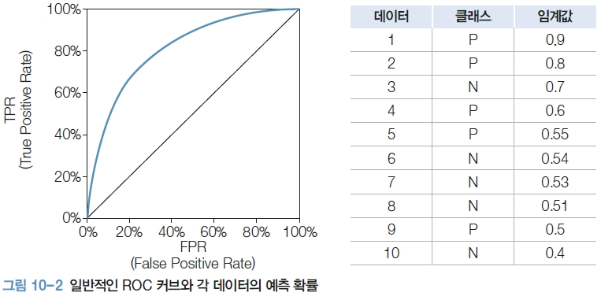
03 ROC 커브와 AUC
2. ROC 커브 표현하기
TPR(True Positive Rate)과 FPR(False Positive Rate)을 각각 y축, x축에 나타내어 그래프를 작성

Slide 27
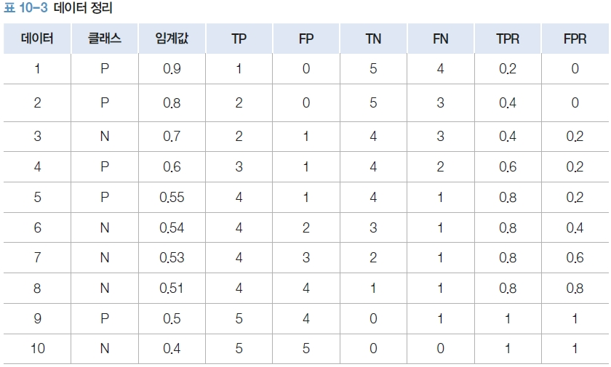
03 ROC 커브와 AUC

Slide 28
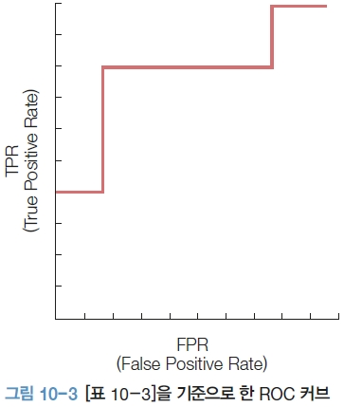
03 ROC 커브와 AUC
TPR과 FPR의 값을 연결하여 그래프를 작성

Slide 29
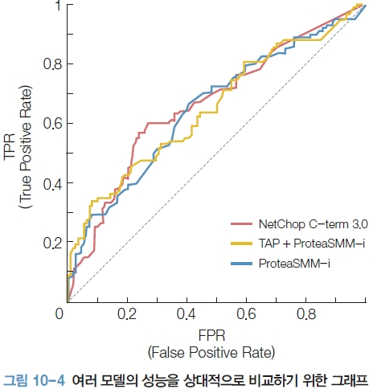
03 ROC 커브와 AUC
AUC(Area Under Curve) : ROC 커브 하단의 넓이
대표적인 ROC 커브로 모델들의 성능을 단 하나의 숫자로 표현할 수 있다는 점에서 불균형 데이터셋(imbalanced dataset)의 성능을 평가할 때 많이 사용

Slide 30
03 ROC 커브와 AUC
3. ROC 커브와 AUC를 사이킷런 코드로 구현하기
정답 y 값과 각 항목별 예측 확률을 scores에 저장
ROC 커브 함수인 roc_curve로 fpr, tpr, thresholds 반환
In [1]: | import numpy as np from sklearn import metrics y = np.array([1, 1, 2, 2]) scores = np.array([0.1, 0.4, 0.35, 0.8]) fpr, tpr, thresholds = metrics.roc_curve(y, scores, pos_label=2) # fpr - array([0. , 0. , 0.5, 0.5, 1. ]) # tpr - array([0. , 0.5, 0.5, 1. , 1. ]) # thresholds - array([1.8 , 0.8 , 0.4 , 0.35, 0.1 ])

Slide 31
03 ROC 커브와 AUC
In [2]: | y = np.array([1, 1, 2, 2]) pred = np.array([0.1, 0.4, 0.35, 0.8]) fpr, tpr, thresholds = metrics.roc_curve(y, pred, pos_label=2) roc_auc = metrics.auc(fpr, tpr) roc_auc
Out [2]: | 0.75
In [3]: | import matplotlib.pyplot as plt plt.figure() lw = 2 plt.plot(fpr, tpr, lw=lw, label='ROC curve (area = %0.2f)' % roc_auc)

Slide 32
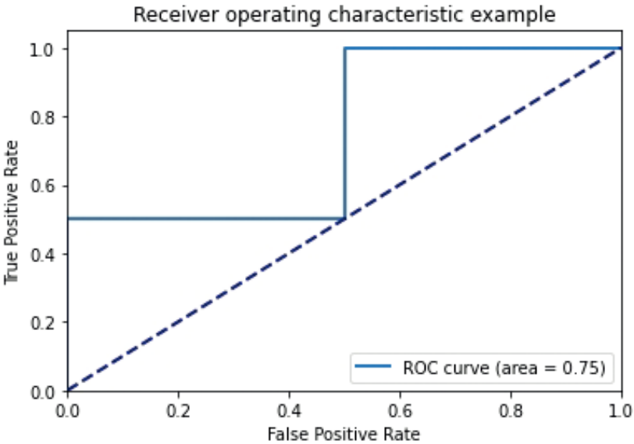
03 ROC 커브와 AUC
 | plt.plot([0, 1], [0, 1], color='navy', lw=lw, linestyle='--') plt.xlim([0.0, 1.0]) plt.ylim([0.0, 1.05]) plt.xlabel('False Positive Rate') plt.ylabel('True Positive Rate') plt.title('Receiver operating characteristic example') plt.legend(loc="lower right") plt.show()
Out [3]:

